Slide 1



Data scientist Projet 5
Segmenter des clients d’un site e-commerce Saoussan EL HAOUZI
Mentor : Romain DUFIEF

Slide 2
Sommaire
Problématique
Nettoyage et analyse des données
Segmentation
Maintenance du modèle

Slide 3

Problématique
Olist, entreprise brésilienne proposant des solutions de ventes sur des marketplace en ligne
Proposer une segmentation des clients en vue des campagnes publicitaires quotidiennes.
Proposer un contrat de maintenance de la segmentation

Slide 4
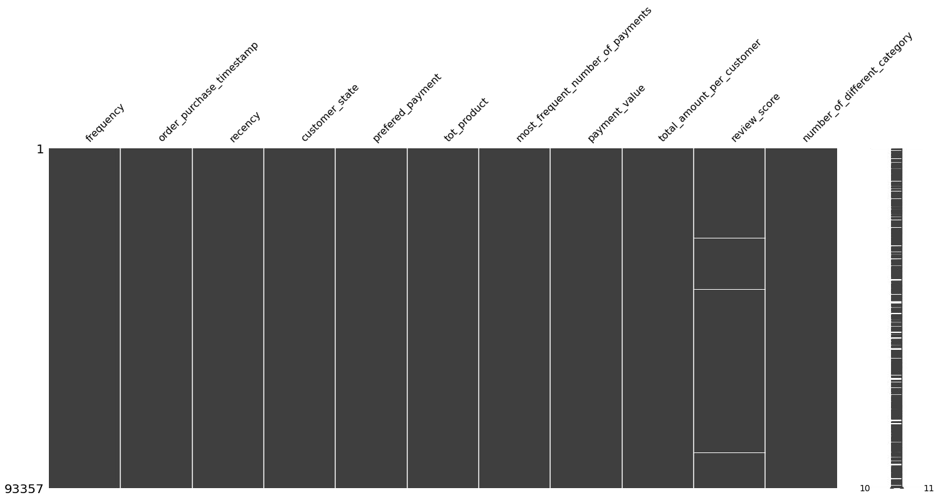
Préparation des données
Etapes du nettoyage
On dispose de 8 datasets
Suppression des duplicatas et corrections des villes dans geolocation
261831 doublons et retrait des accents
Valeurs manquantes de orders et order_review
Réduction du nombre de catégories
Merge de 7 dataset, jointure à droite
Conservation des commandes livrées
Dataset agrégé à la maille client
Moins de 5% pour orders et 90% et 60% dans orders_review sur les commentaires et leur titre
De 73 a 14 catégories
Suppression de 3420 commandes
Etapes du feature engineering
Nombre de jours depuis le dernier achat
Nombre de produits par commandes
Dataset après agrégation

Slide 5
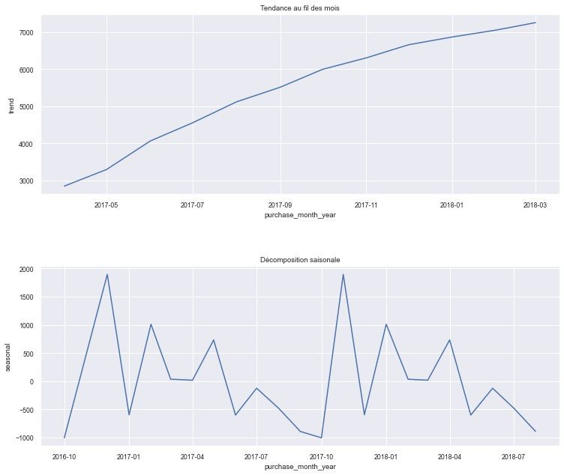
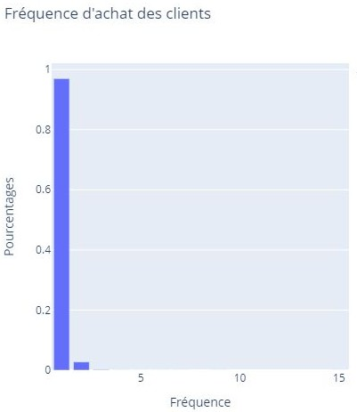
Analyse de la récence et la fréquence
Constante augmentation
Cycle avec pic de commandes en novembre-décembre
Gros creux en septembre
3% des clients ont passés commandes plus d’une fois

Slide 6
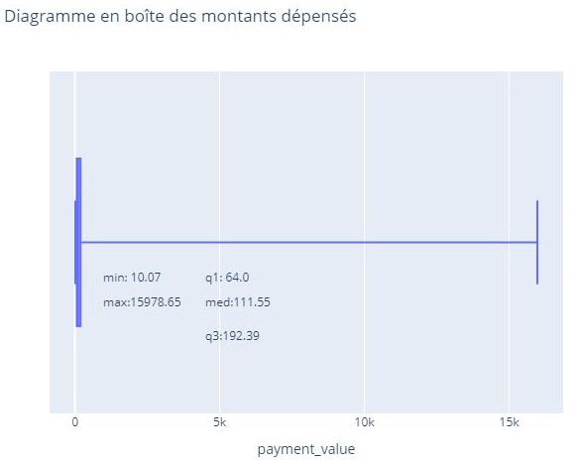
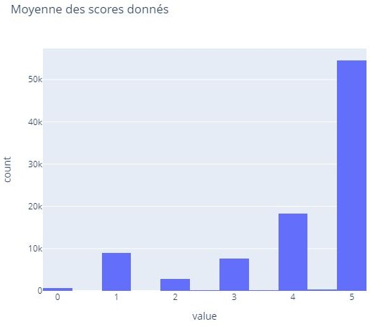
Analyse monétaire et analyse de la satisfaction
58% des clients ont noté 5
moins de 1% ont noté 0
Les clients sont plutôt satisfaits des services Olist
La médiane des montants totaux dépensés par client est de 111 Reals
Le max atteint 16000 Reals environ

Slide 7






Processus pour la segmentation
Échantillonnage ou calcul du coefficient de silhouette et méthode du coude pour déterminer le nombre de clusters
Visualisation et interprétation des clusters
Standardisation des données
Sélection des variables pour la segmentation
Ici on prendra :
Application de l’algorithme : Kmeans
Dbscan Agglomerative Clustering
Recommandations business
Récence
Fréquence
Montant
Satisfaction

Slide 8
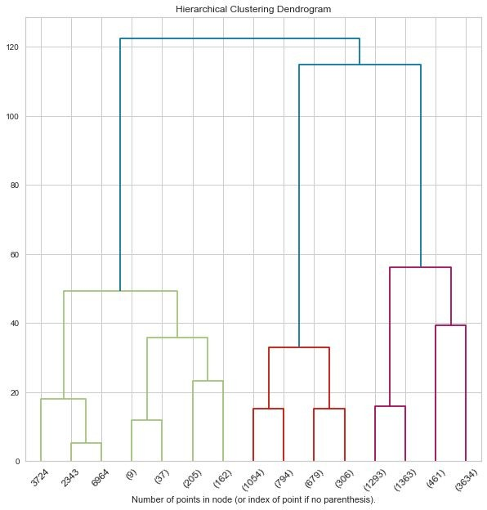
Clustering hiérarchique sur les variables RFM
Variable Récence, Fréquence, Monétaire
Échantillon de 10000 individus
Model lourd en calcul et qui nécessite un échantillon qui fausse la segmentation.
Les clusters ne sont pas équilibrés, nous passons de 9 clients à 7000 env.

Slide 9
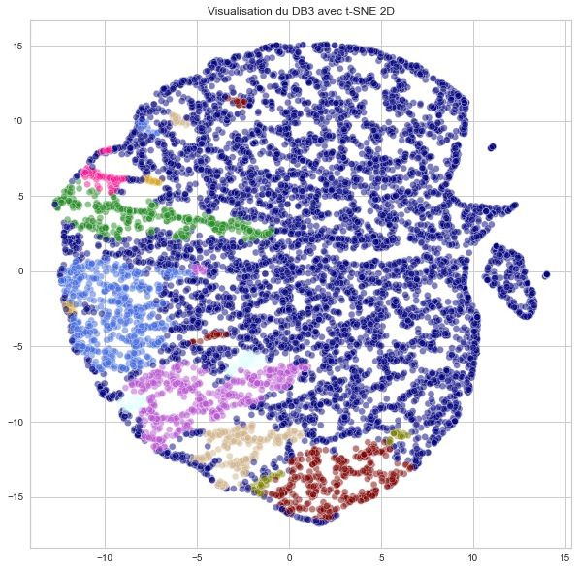
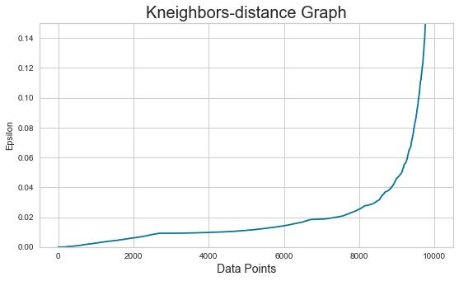
Clustering à densité sur les variables RFM
On travaille encore avec un échantillon de 10 000 individus
Détermination du nombre optimal pour epsilon, la distance entre deux points d’un même cluster.
Paramètres : epsilon = 0.04; min_samples = 20
On trouve près de 22 clusters
Sur 10 000 clients 7271 env sont non classés
Model non utilisable pour la segmentation. Il n’est pas pertinent

Slide 10
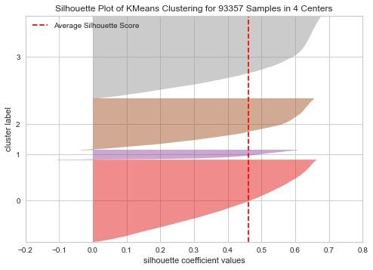
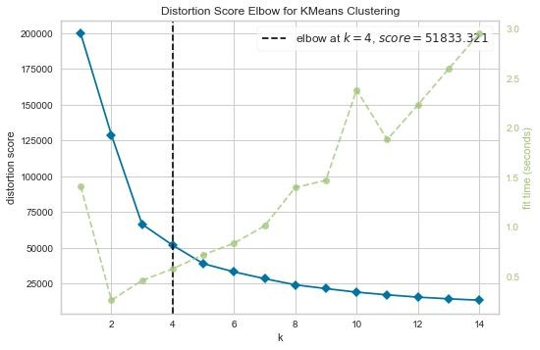
Clustering non supervisé sur les variables RFM
Détermination du nombre de clusters
Nous obtenons 1 cluster très petit et 3 homogènes en termes de taille et densité.
Le nombre de clusters à calculer est 4
Pour le petit cluster nous atteignons une valeur négative de -0.1, il y a un possible mauvais choix de cluster.

Slide 11
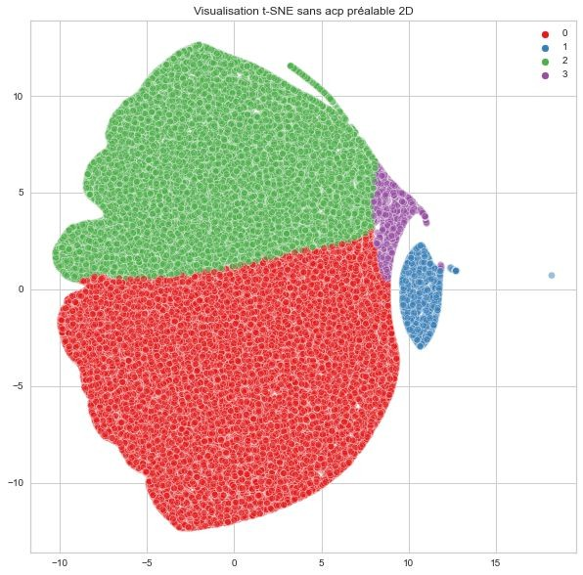
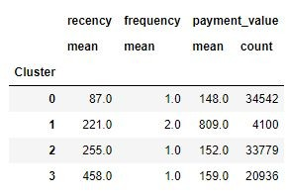
Visualisation et interprétation des clusters du Kmeans
On obtient 4 clusters plutôt bien séparés.
0 : Clients récents et unique
1 : Clients réguliers (multiples commandes) avec un panier total à 800
2 : Clients uniques un peu anciens avec un panier total
3 : Clients très anciens(15 mois)

Slide 12
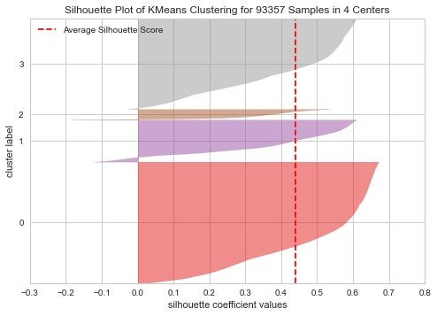
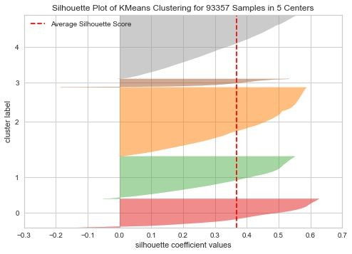
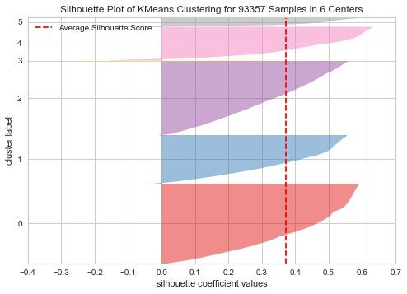
Segmentation K-means avec 4 variables
On ajoute la satisfaction client au clustering.
Ici 5 clusters sont nécessaires, en considérant les 4 variables en entrée et l’aspect des silhouettes plutôt homogène en longueur.

Slide 13
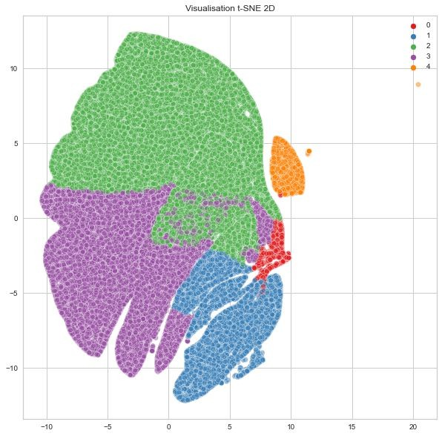
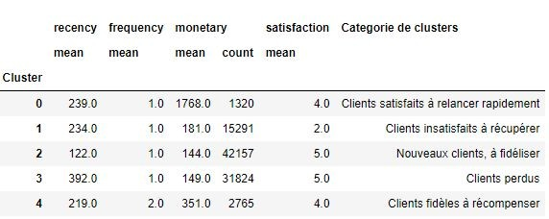
Visualisation et interprétation des clusters
0: Clients unique satisfaits commencent à être anciens 1: Clients mécontents unique (7 mois)
2: Clients récents, satisfaits
3: Clients presque perdus( + 13 mois ) , satisfaits du service 4: Clients réguliers avec dépense totale élevé et plutôt satisfaits

Slide 14



Processus pour la détermination de l’intervalle de maintenance du modèle
Comparaison : indice de
03
Rand
On compare les résultats de M0 sur F1 avec M1 sur F1
Et ainsi de suite
Modèle 0
Features 0 = F0: 12 premiers mois
de données 4 variables : R-F-M-S
ACP
Kmeans
02
01
Calcul de segmentation tous les 20 jours
F1 : 12 mois + intervalles de 20 jours de données et ainsi de suite
4 variables : R-F-M-S ACP du modèle 0 sur F1
Kmeans avec ACP de M0 et M1

Slide 15
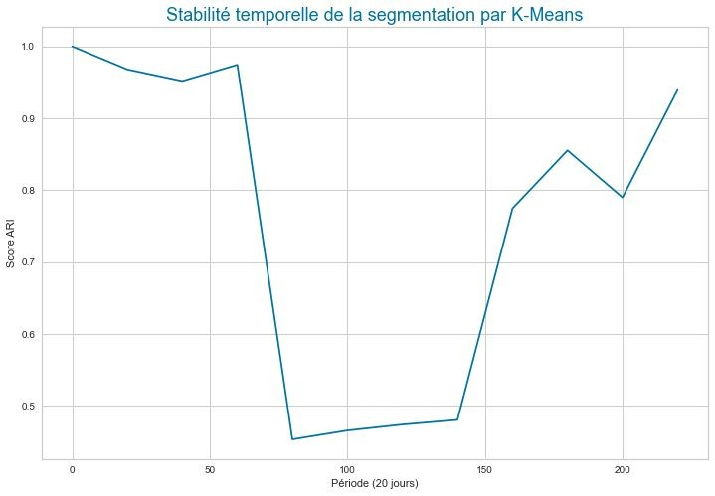
Ǫuel est le délai de stabilité de la segmentation?
Au bout de 60 jours, nous devrions proposer au client une nouvelle segmentation .

Slide 16
Conclusion
Proposition à faire au client :
Pistes d’améliorations :
Nous pouvons augmenter le nombre de variables, en prenant en compte les catégories achetées.
calculer le panier moyen par commande afin d’avoir une variables plus représentative par commandes
★
Segmentation avec le modèle K-means à l’aide d’une ACP basée sur 5 critères
★ Actualisation bimensuelle du modèle
Proposition marketing :
Envoyer un bon de réduction sur la prochaine commande aux nouveaux clients( 10%) et clients satisfaits à relancer rapidement (20 % )
Proposer une réduction sur les catégories achetées le plus souvent aux clients fidèles
Proposer un produit équivalent ou les frais de livraison offerts aux clients insatisfaits.

Slide 17
Merci
Questions - Réponses

